Slide 1
Cypress en Qolqe
3 escenarios
HU-G4-01 CA1: smoke y regresión
Pruebas E2E del registro de contactos
Cypress 16.2.0
TypeScript, Page Objects y Custom Commands
CI en verde
Granit y Franco · CS5383 · Pruebas y Verificación de Software
GitHub Actions, regresión en Electron
Notes:
Presentar el objetivo: automatizar un flujo completo (interfaz, API y base real) y demostrar el resultado persistido. Alcance: 3 escenarios de HU-G4-01 CA1.

Slide 2
Una API correcta no garantiza que el formulario funcione
Cypress comprueba el recorrido completo, como lo hace una persona usuaria
Persona usuaria
escribe celular y alias
Formulario
botón Agregar
API FastAPI
POST /api/contactos
Base SQLite
contacto guardado
Si el botón no responde, la API sigue «correcta»
Qué comprueba la prueba E2E
1 El envío: la petición real recibe 201
2 Los datos visibles: alias, celular y favorito en la fila
3 La persistencia: tras recargar, el contacto sigue allí
02
Notes:
Relacionar con el ejemplo del botón que no responde del material de clase. Alcance: interfaz, API y base real.

Slide 3
Cypress y su evolución
Automatización web en JavaScript y TypeScript; también prueba componentes y hace solicitudes API
2017
2022
15.4
15.13
16.2.0
Beta pública y código abierto
Cypress 10: Component Testing (beta)
Aparece cy.prompt
cy.prompt pasa a beta
Versión de este proyecto
Problema que resuelve: pruebas de navegador lentas y frágiles. Cypress espera solo a la interfaz y deja depurar cada paso.
03
Notes:
Fuentes: https://www.cypress.io/blog/cypress-is-now-public-beta ; https://www.cypress.io/blog/cypress-10-release ; https://docs.cypress.io/api/commands/prompt#History

Slide 4
Arquitectura de ejecución
Cypress coordina el navegador con un proceso Node.js; no usa Selenium WebDriver
Test TypeScript
y Page Objects
Cypress
en el navegador
UI real de Qolqe
interfaz y DOM
API FastAPI
127.0.0.1:8011
SQLite
base exclusiva de Cypress
Proceso Node.js
configuración, eventos, reportes y videos
Cypress Cloud
cy.prompt, solo en la demo IA
Las consultas y aserciones reintentan hasta su límite de tiempo. Eso ayuda, pero no elimina todos los fallos intermitentes.
04
Notes:
Fuente: https://www.cypress.io/how-it-works . El proceso Node de apoyo no es el DOM. No usamos Selenium. La demo IA incorpora una conexión a Cypress Cloud. Mocha organiza describe/it; Chai aporta las aserciones.

Slide 5
Del criterio de aceptación a la prueba
HU-G4-01 · Agregar un contacto · CA1 · reglas R-G4-01/02/03
Caso | Dato y técnica | Resultado esperado | Tipo
E2E-G4-001 | Alias «Ana Cypress», lista vacía. Partición válida | POST 201, una fila que persiste tras recargar, contador 0 a 1 de 15 | Smoke
E2E-G4-002 | Alias «Lu»: 2 caracteres, justo bajo el mínimo 3 | 422 ALIAS_INVALIDO, error visible y cero contactos tras recargar | Regresión
E2E-G4-003 | Mismo celular dos veces con otro alias | 409 CONTACTO_EXISTENTE, una sola fila con el alias original | Regresión
Por qué estos tres
Camino principal, frontera del alias y duplicado. Cada uno verifica que no se cree ni se duplique el contacto.
Lo que no cubre
Celular propio o inactivo, límite 15, todas las fronteras del alias y HU-G4-02. Eso se prueba a nivel API.
05
Notes:
Fuente local: referencias/qolqe-wallet/docs/requisitos.md, revisión 8c7d2f0c939ede7765b7b80b98c10c3905693fda. Ver docs/cypress/trazabilidad.md. El E2E-G4-001 complementa G4-001 de Karate: añade botones, formulario, mensajes y persistencia visibles.

Slide 6
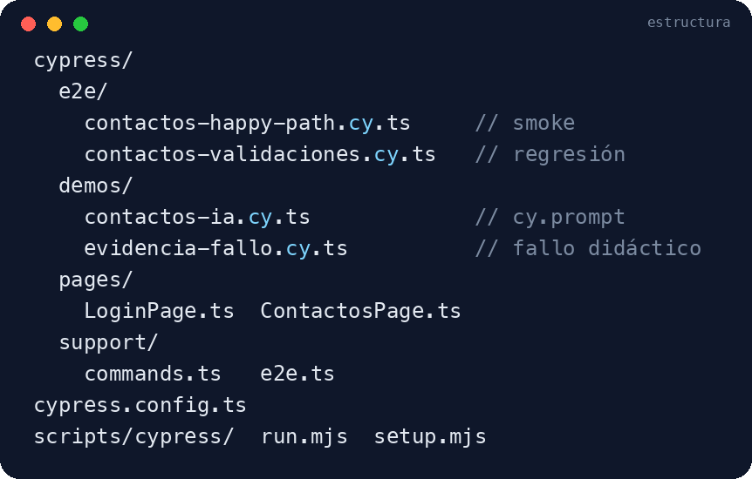
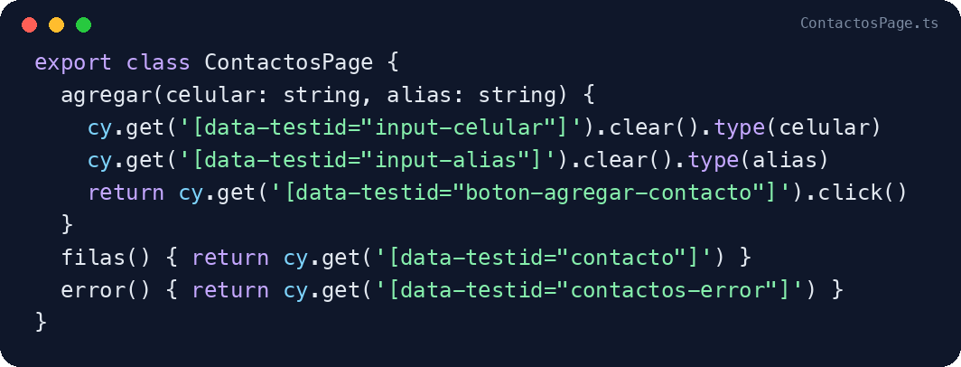
Patrón Page Object y Custom Commands
Los selectores viven en un solo lugar; las aserciones, en el test
LoginPage y ContactosPage
Selectores data-testid y acciones, sin estado compartido
Las aserciones en el test
Códigos 201, 422 y 409 y la persistencia quedan visibles
cy.prepararContactos
Crea dos usuarios ficticios por escenario con cy.request
06
Notes:
Mostrar LoginPage.ts, ContactosPage.ts y el test. No guardamos estado mutable compartido. Fuente: https://docs.cypress.io/app/core-concepts/best-practices . POM es una decisión didáctica, no una recomendación universal de Cypress.

Slide 7
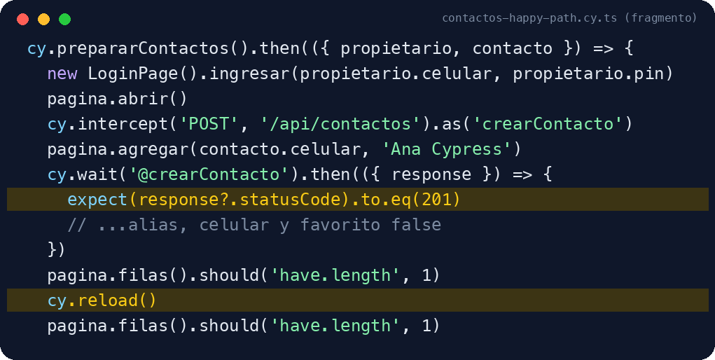
Demo del happy path
El contacto debe seguir allí después de recargar
1
Preparación por API e ingreso por la interfaz
2
Celular registrado y alias «Ana Cypress»
3
POST real: respuesta 201
4
Una fila con datos correctos y favorito desactivado
5
Recarga y comprobación de persistencia
cy.intercept solo observa la petición: la prueba usa la API real, sin respuestas simuladas
scripts/cypress.ps1 open
07
Notes:
Ejecutar scripts/cypress.ps1 open y seleccionar contactos-happy-path.cy.ts. cy.intercept observa la petición real, no sustituye la respuesta. Mostrar las aserciones y el registro de comandos.

Slide 8
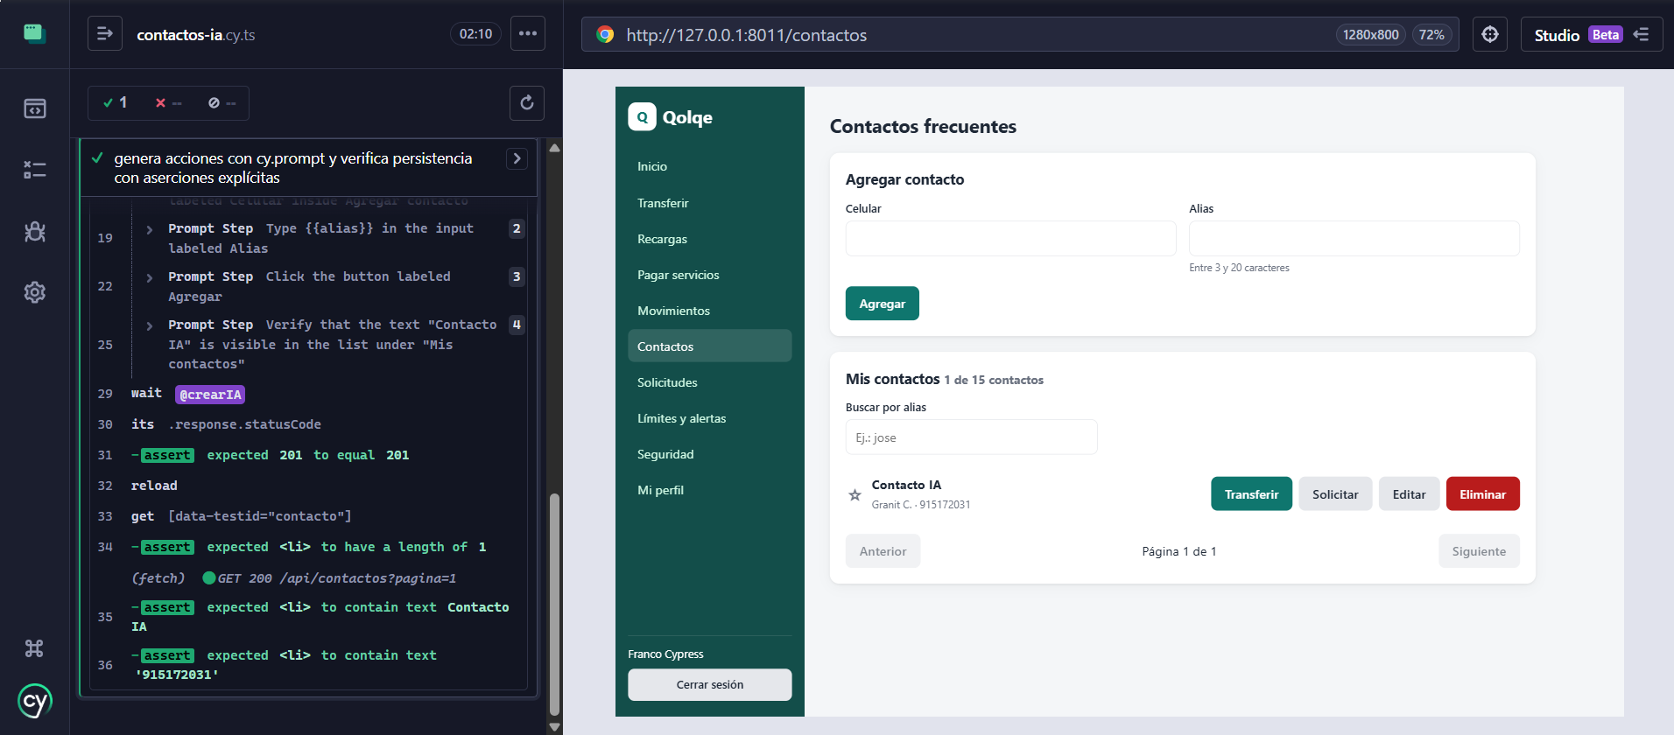
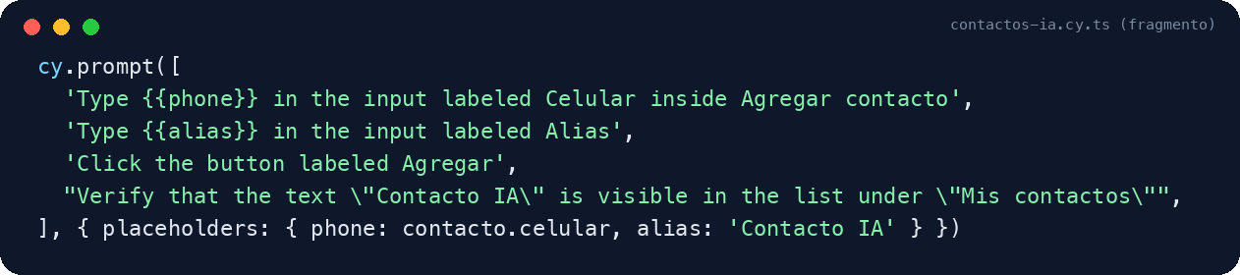
IA aplicada con cy.prompt
Instrucciones en lenguaje natural que generan comandos de Cypress
La IA completa Celular y Alias y pulsa Agregar
La opción Code muestra los comandos generados
Aserciones explícitas: 201 y persistencia
Requiere cuenta Cloud, conexión y cuota
Aprobada en ejecución interactiva
24/10. Demostramos generación y ejecución, no self-healing
Captura real de la ejecución local (evidencias/cypress-ia-aprobada.png)
08
Notes:
Ejecutar scripts/cypress.ps1 ai-open (no el modo headless). Revisar el código generado antes de confiar en él. La caché puede reutilizar comandos. No afirmar self-healing: solo demostramos generación y ejecución. Fuente: https://docs.cypress.io/app/guides/ai-test-generation . Autenticación y ejecución Cloud deben ensayarse antes de exponer.

Slide 9
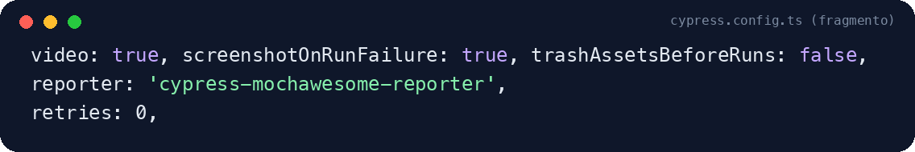
Reportes y evidencia
Guardamos lo que ayuda a explicar un fallo y descartamos el resto
Sí: conserva captura, video y reporte
cypress run
¿Falló algún intento del spec?
No: elimina el video (hook after:spec)
Reporte HTML por ejecución (mochawesome)
Capturas automáticas al fallar, solo en run
Sin reintentos de tests que oculten resultados
CI guarda los artefactos 7 días
Aviso real: una ejecución verde dijo «Insufficient frames captured to create video». Un test verde no garantiza que la evidencia se generó: hay que revisar los artefactos.
09
Notes:
Fuente: https://docs.cypress.io/app/guides/screenshots-and-videos . video:true graba durante run; el hook after:spec elimina los videos de los specs sin intentos fallidos. No equivale a grabar únicamente en el instante del fallo. Capturas automáticas y video aplican a run, no a open. Dato real: una ejecución verde avisó «Insufficient frames captured to create video».

Slide 10
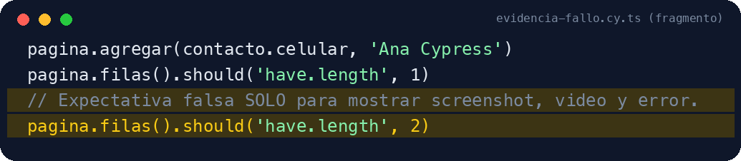
Fallo didáctico
Una expectativa incorrecta produce una prueba roja, y Cypress conserva la evidencia
Captura PNG
del momento del fallo
Video MP4
del spec fallido
Reporte HTML
con el error y la diferencia
Qué esperar
Creamos un contacto y la demo exige deliberadamente dos. Cypress informa que encontró 1 y esperaba 2.
Salida 1 esperada. Fuera de regresión y de CI.
No es un defecto de Qolqe: es una expectativa falsa a propósito
10
Notes:
Ejecutar scripts/cypress.ps1 failure. La salida 1 es esperada. No presentarlo como un defecto de Qolqe. Abrir el HTML con scripts/cypress.ps1 report.

Slide 11
Resultados verificados
Comprobación del 24 de octubre: Cypress 16.2.0, Chrome 156, Node 24, Qolqe fijado en 8c7d2f0
1
3
1
OK
smoke aprobado
regresión aprobados
fallo esperado de la demo
CI en GitHub Actions
El happy path corrió dos veces, con datos independientes
TypeScript sin errores
Videos solo en el spec fallido
11
Notes:
Fuente: docs/cypress/hallazgos.md y docs/cypress/verificacion-local.json. La IA se verificó en ejecución interactiva; no se afirma verificación headless. Las ejecuciones públicas del workflow Cypress en GitHub Actions (main y rama codex/cypress-contactos, 24/10) terminaron en éxito: confirmar en la pestaña Actions antes de mencionarlo.

Slide 12
Dificultades y criterios de decisión
La automatización también requiere mantenimiento
Cuándo sí
Cuándo no
Aplicación web moderna con flujos continuos en un dominio
Equipo con JavaScript o TypeScript
Depurar con snapshots del DOM y observar o simular red con cy.intercept
Apps móviles nativas o de escritorio
Pruebas de carga
Un test con varias pestañas o navegadores a la vez; equipos que exigen Java, Python o C#
Dificultades reales de este proyecto
Node 20 del equipo incompatible con Cypress 16
Comillas de PowerShell 5 al pasar expresiones a Node
cy.prompt falló al descargar su módulo Cloud
La instrucción con {{alias}} hubo que escribirla explícita
12
Notes:
Actualizar con hallazgos medidos en docs/cypress/hallazgos.md. Fuente para límites: https://docs.cypress.io/app/references/trade-offs . El auto-wait no elimina todos los fallos intermitentes.

Slide 13
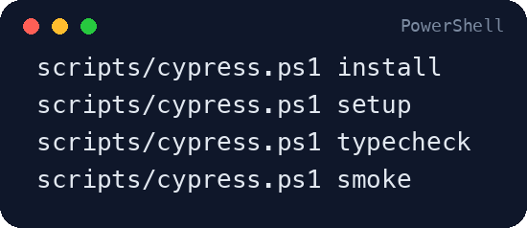
Entrega y reproducción
Código, presentación y ejecución documentada
Preparar en Windows (Node 24 LTS)
README con requisitos y comandos comprobables
Trazabilidad: requisito, caso y aserciones
Suite convencional separada de las demos
GitHub Actions ejecuta la regresión tras cada push
Modos de ejecución
No requiere Karate ni Java
smoke
happy path en Chrome headless
regression
los tres casos de negocio
open
Cypress App interactiva
ai-open
demo IA, sesión Cloud
Alcance: 3 escenarios de HU-G4-01 CA1. No se declara cobertura completa de Qolqe
failure
fallo didáctico, salida 1
report
abre el HTML de la última ejecución
13
Notes:
Abrir el repositorio y docs/cypress/README.md. La regresión corrió en GitHub Actions en éxito (confirmar en Actions). Cerrar explicando el alcance demostrado y sus límites: 3 escenarios de HU-G4-01 CA1, no toda Qolqe.

